Slide 1
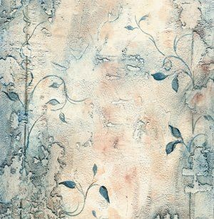



Slide 2

Descobertas
Maria do Rosário Bessas

Slide 3


Slide 4
De repente, descobri outra
pessoa dentro de mim,
Uma alma nova, que me habitava,
adormecida,
Guardada em segredo
no íntimo do meu ser.

Slide 5


Slide 6
Descobri que posso rir sem medida,
Chorar mesmo sem ter razão,
Enquanto vivo cada um dos meus dias,
Como se fosse sempre um novo renascer.

Slide 7


Slide 8
Descobri que posso alcançar o infinito,
Ou parar no tempo e não me mover.
Ter a suavidade de uma borboleta,
Ou a coragem insana de um leão,
Cantar com a ternura de uma criança,
Calar o mundo com a força de um grito
E falar com Deus, no silêncio de uma oração.

Slide 9
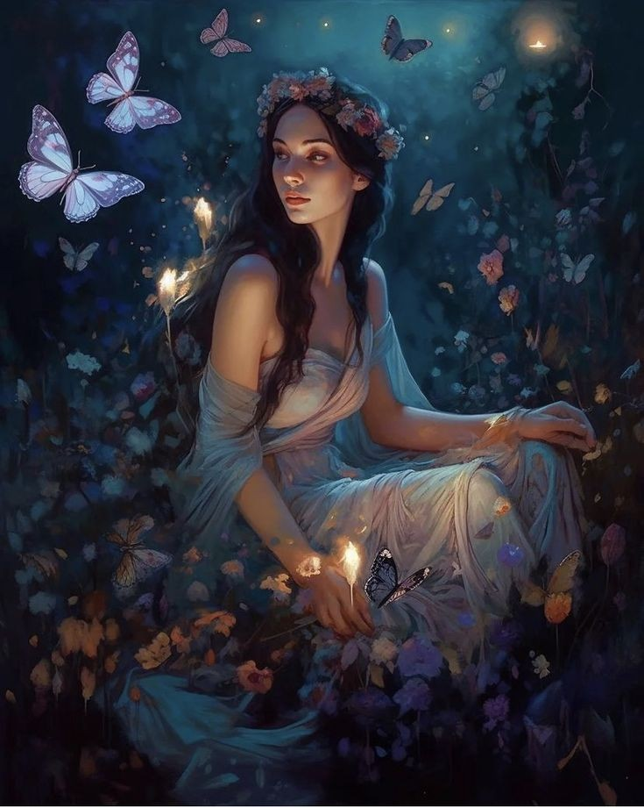

Slide 10
Posso ser doce e tímida
nos meus gestos, Insinuante e sedutora
ao mesmo tempo, Guardar o mistério
do mundo nos meus olhos,
Jogar todas as minhas tristezas ao vento.

Slide 11
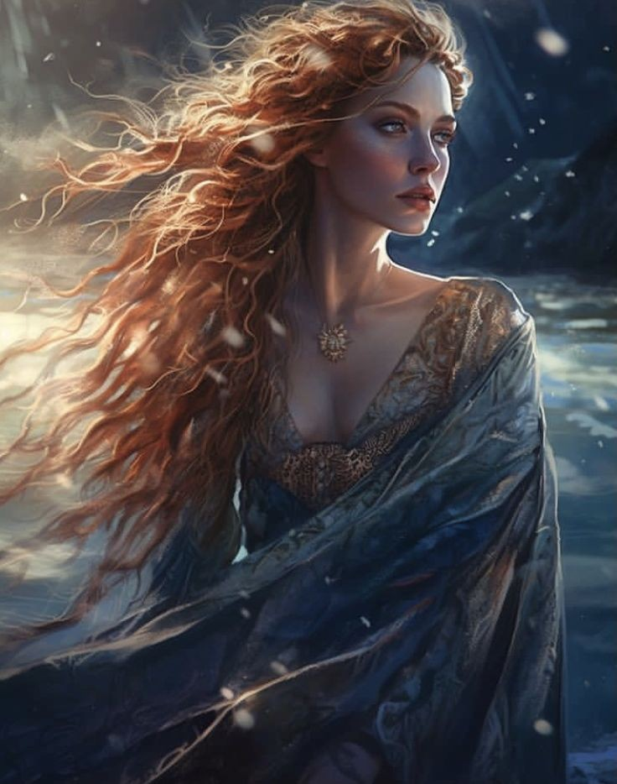

Slide 12
Posso ser cúmplice, discreta como a lua,
Ou me explodir em gritos,
na profusão do sol.
Descobri tudo quando
me permiti ser sua,
Quando de repente,
me dividi em tudo e nada.

Slide 13
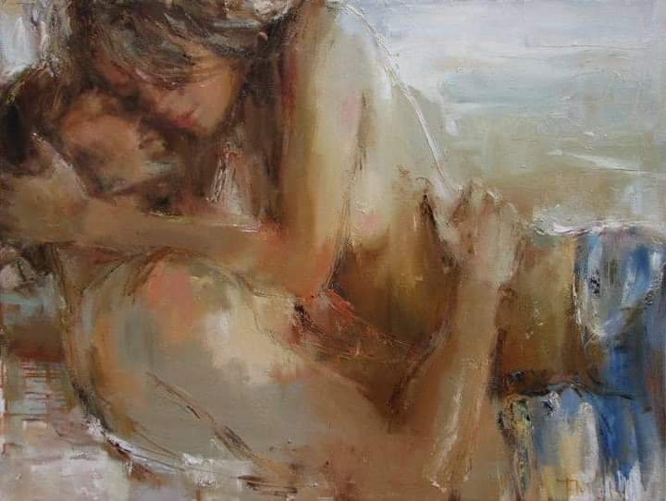

Slide 14
Eu era um corpo vazio,
escondido na noite,
Que renasceu com o brilho das estrelas
Quando pela primeira vez,
Eu me senti verdadeiramente amada...

Slide 15
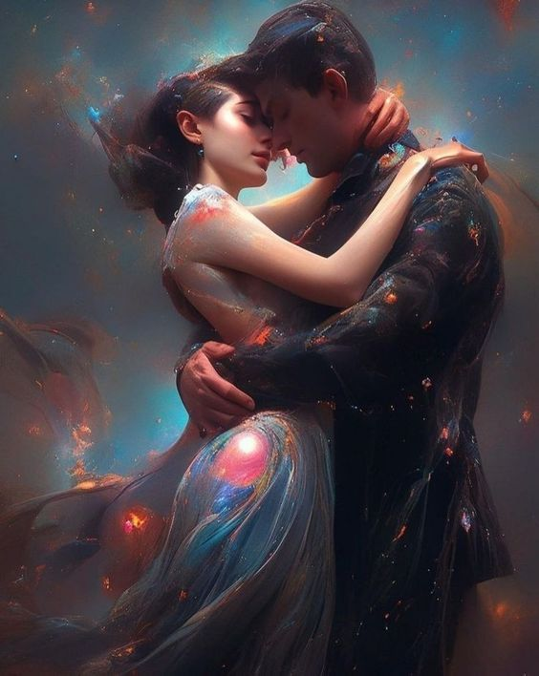

Slide 16


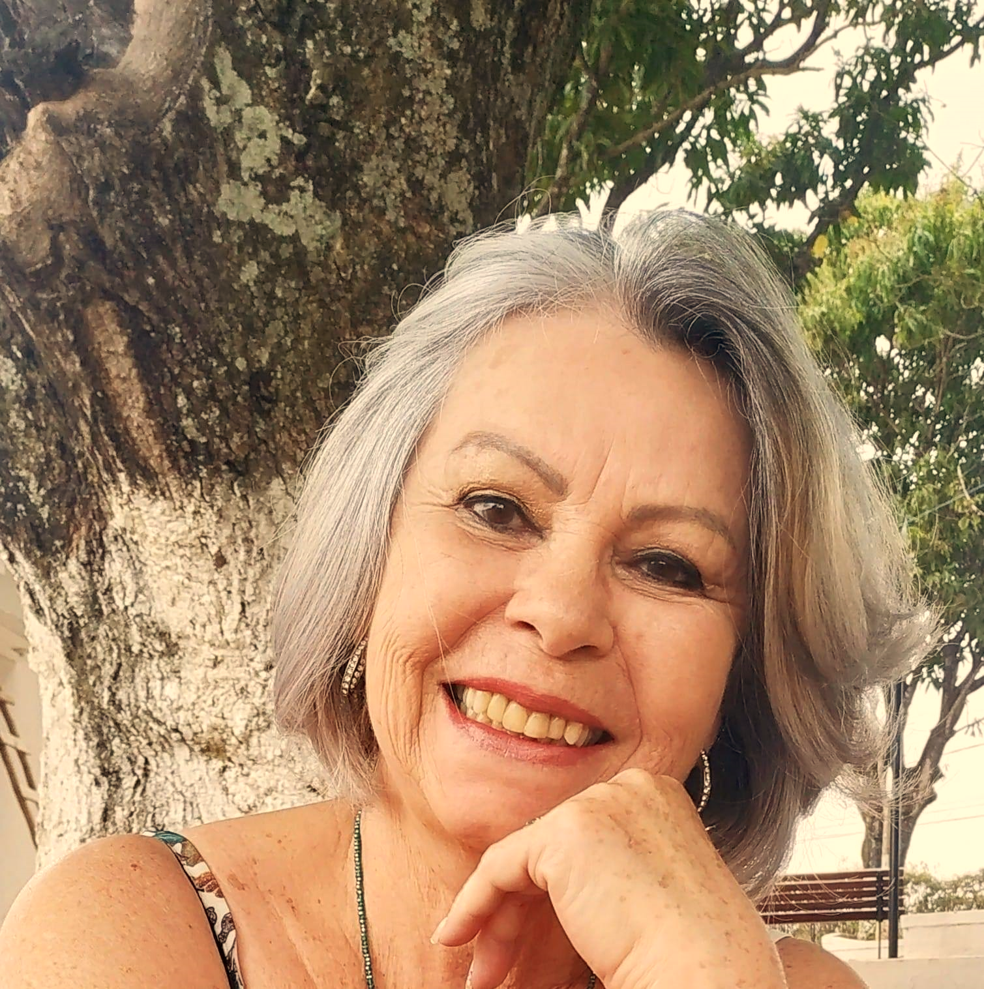

Maria do Rosário Bessas
Cléo Menegatt

Slide 17
Imagens: Internet e Acervo Pessoal
Texto:Maria do Rosário Bessas
Música:Neige em Suisse- Alain Morisod
http://www.sergrasan.com.br/cleoslides
Canal no Youtube:
http://www.youtube.com/c/CleoniceMenegattGoelzer
Criação, Formatação e Edição:
Cléo Menegatt
cmenegatt2016@gmail.com

